Slide 1
Apprentissage Automatique et Réseaux de Neurones
Cours 7 : Machines à vecteurs de support
Chargé de cours: Dr. I. Setitra
Chargés de TD/TP : Dr. I. Setitra, Dr. H. Belhadi
Année 2021/2022

Slide 2
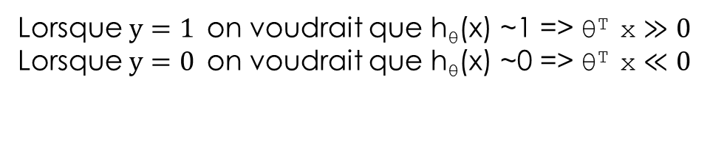


Apprentissage Automatique et Réseaux de Neurones
Cours du
24/04/2022
En ligne
On veut que : $0≤$h_{θ}(x) $≤$ 1
Nous appliquons une fonction logistique (sigmoid):
h_{θ}(x) = g(θ^{T} x) = $\frac{1}{1+ e^{−\text{θ}\text{T} \text{x}}}$
g(z)
Lorsque $z$~ -$∞ g\left(z\right) \sim 0$
Lorsque $z$~ +$∞ g\left(z\right) \sim 1$
1
0,5
Lorsque $y=1$on voudrait que h_{θ}(x) ~1 => $\text{θ}\text{T} \text{x}≫0$
Lorsque $y=0$on voudrait que h_{θ}(x) ~0 => $\text{θ}\text{T} \text{x}≪0$
0
z

Slide 3
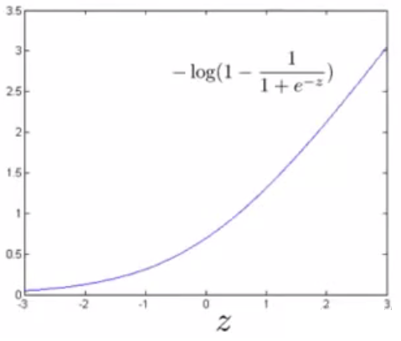
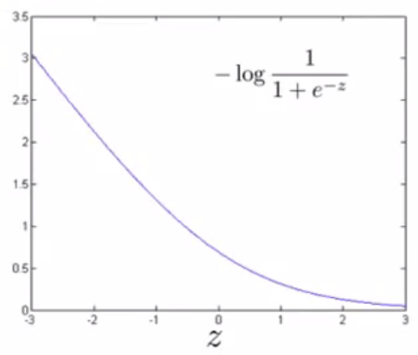

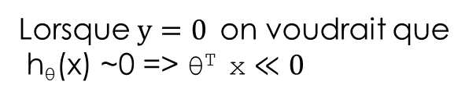
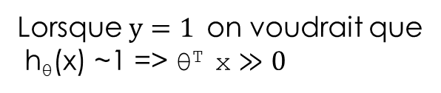
Apprentissage Automatique et Réseaux de Neurones
Cours du
24/04/2022
En ligne
Rappelons la fonction du coût de la régression logistique:
$J\left(θ\right)$= $− \frac{1}{m}$ $\sum_{\text{i}\text{=1 }}^{m}{y^{\left(i\right)}log\left(h_{\text{θ}}(x^{\left(i\right)}\right)+(1− y^{\left(i\right)}) }log\left(1−h_{\text{θ}}(x^{\left(i\right)}\right)$
Pour un exemple donné:
Lorsque $y=1$on voudrait que
h_{θ}(x) ~1 => $\text{θ}\text{T} \text{x}≫0$
Lorsque $y=0$on voudrait que
h_{θ}(x) ~0 => $\text{θ}\text{T} \text{x}≪0$

Slide 4
Apprentissage Automatique et Réseaux de Neurones
Cours du
24/04/2022
En ligne
Rappelons la fonction du coût de la régression logistique:
$J\left(θ\right)$= $− \frac{1}{m}$ $\sum_{\text{i}\text{=1 }}^{m}{y^{\left(i\right)}log\left(h_{\text{θ}}(x^{\left(i\right)}\right)+(1− y^{\left(i\right)}) }log\left(1−h_{\text{θ}}(x^{\left(i\right)}\right)$
Pour un exemple donné:
Coût(h_{θ}(x),0)
Coût(h_{θ}(x),1)
Lorsque $y=1$on voudrait que
h_{θ}(x) ~1 => $\text{θ}\text{T} \text{x}≫0$
Lorsque $y=0$on voudrait que
h_{θ}(x) ~0 => $\text{θ}\text{T} \text{x}≪0$

Slide 5

Apprentissage Automatique et Réseaux de Neurones
Cours du
24/04/2022
En ligne
Coût de la régression logistique:
$J\left(θ\right)$= $+ \frac{1}{m}$ $\sum_{\text{i}\text{=1 }}^{m}{ \left[{ −y}^{\left(i\right)}log\left(h_{\text{θ}}(x^{\left(i\right)}\right)−\left(1− y^{\left(i\right)}\right)log\left(1−h_{\text{θ}}(x^{\left(i\right)})\right)\right]}$+ $\frac{λ}{2m}$ $\sum_{\text{i}\text{=1 }}^{n}{θ_{j}^{2} }$
Coût des MVS:
$J\left(θ\right)$= $C$ $\sum_{\text{i}\text{=1 }}^{m}{ \left[{ −y}^{\left(i\right)}\left({Coût}_{\text{1}}(\text{θ}\text{T} \text{x}\right)−\left(1− y^{\left(i\right)}\right)\left({Coût}_{\text{0}}(\text{θ}\text{T} \text{x}\right)\right]}$+ $\frac{1}{2}$ $\sum_{\text{i}\text{=1 }}^{n}{θ_{j}^{2} }$
$C=\frac{1}{λ}$

Slide 6


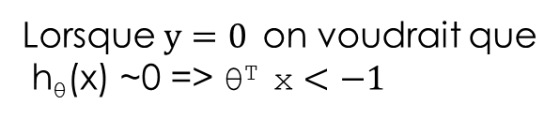
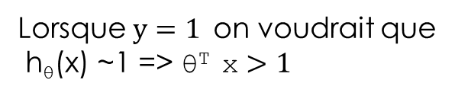
Apprentissage Automatique et Réseaux de Neurones
Cours du
24/04/2022
En ligne
Coût de la régression logistique:
$J\left(θ\right)$= $+\frac{1}{m}$ $\sum_{\text{i}\text{=1 }}^{m}{ \left[{ −y}^{\left(i\right)}log\left(h_{\text{θ}}(x^{\left(i\right)}\right)−\left(1− y^{\left(i\right)}\right)log\left(1−h_{\text{θ}}(x^{\left(i\right)})\right)\right]}$+ $\frac{λ}{2m}$ $\sum_{\text{i}\text{=1 }}^{n}{θ_{j}^{2} }$
Coût des MVS:
$J\left(θ\right)$= $C$ $\sum_{\text{i}\text{=1 }}^{m}{ \left[{ −y}^{\left(i\right)}\left({Coût}_{\text{1}}(\text{θ}\text{T} \text{x}\right)−\left(1− y^{\left(i\right)}\right)\left({Coût}_{\text{0}}(\text{θ}\text{T} \text{x}\right)\right]}$+ $\frac{1}{2}$ $\sum_{\text{i}\text{=1 }}^{n}{θ_{j}^{2} }$
$$C=\frac{1}{λ}$$
Coût(h_{θ}(x),0)
Coût(h_{θ}(x),1)
Lorsque $y=1$on voudrait que
h_{θ}(x) ~1 => $\text{θ}\text{T} \text{x}>1$
Lorsque $y=0$on voudrait que
h_{θ}(x) ~0 => $\text{θ}\text{T} \text{x}<−1$

Slide 7
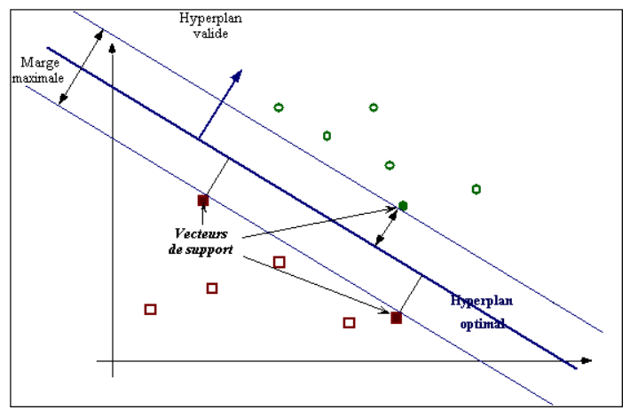
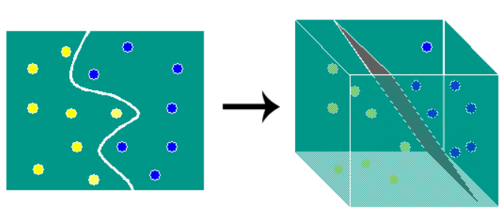
Apprentissage Automatique et Réseaux de Neurones
$$C=\frac{1}{λ}$$

Slide 8

Apprentissage Automatique et Réseaux de Neurones
Optimisation MVS:
$\min_{θ}{C \sum_{\text{i}\text{=1 }}^{m}{ \left[y^{\left(i\right)}\left({Coût}_{\text{1}}(\text{θ}\text{T}x^{\left(i\right)}\right)+\left(1− y^{\left(i\right)}\right)\left({Coût}_{\text{0}}(\text{θ}\text{T}x^{\left(i\right)}\right)\right]}\text{+ }\frac{1}{2} \sum_{\text{i}\text{=1 }}^{n}{θ_{j}^{2} }}$
$\min_{θ}{ \frac{1}{2} \sum_{\text{i}\text{=1 }}^{m}{θ_{j}^{2} }t.q. \left\{\begin{aligned}\text{θ}\text{T}x^{\left(i\right)}≥1 si{ y}^{\left(i\right)}=1 \\ {\text{θ}\text{T}x^{\left(i\right)}≤−1 si y}^{\left(i\right)}=0\end{aligned}\right.}$

Slide 9

Apprentissage Automatique et Réseaux de Neurones
$\min_{θ}{ \frac{1}{2} \sum_{\text{i}\text{=1 }}^{m}{θ_{j}^{2} }t.q. \left\{\begin{aligned}\text{θ}\text{T}x^{\left(i\right)}≥1 si{ y}^{\left(i\right)}=1 \\ {\text{θ}\text{T}x^{\left(i\right)}≤−1 si y}^{\left(i\right)}=0\end{aligned}\right.}$
$\min_{θ}{ \frac{1}{2} \sum_{\text{i}\text{=1 }}^{m}{θ_{j}^{2} }t.q. \left\{\begin{aligned}p^{\left(i\right)}. \left\|\text{θ}\right\|≥1 si{ y}^{\left(i\right)}=1 \\ {p^{\left(i\right)}. \left\|\text{θ}\right\|≤−1 si y}^{\left(i\right)}=0\end{aligned}\right.}$
Où $p^{\left(i\right)}$est la projection de $x^{\left(i\right)}$ sur $\text{θ}$
Exemple avec ${\text{θ}}_{0}$ =0

Slide 10
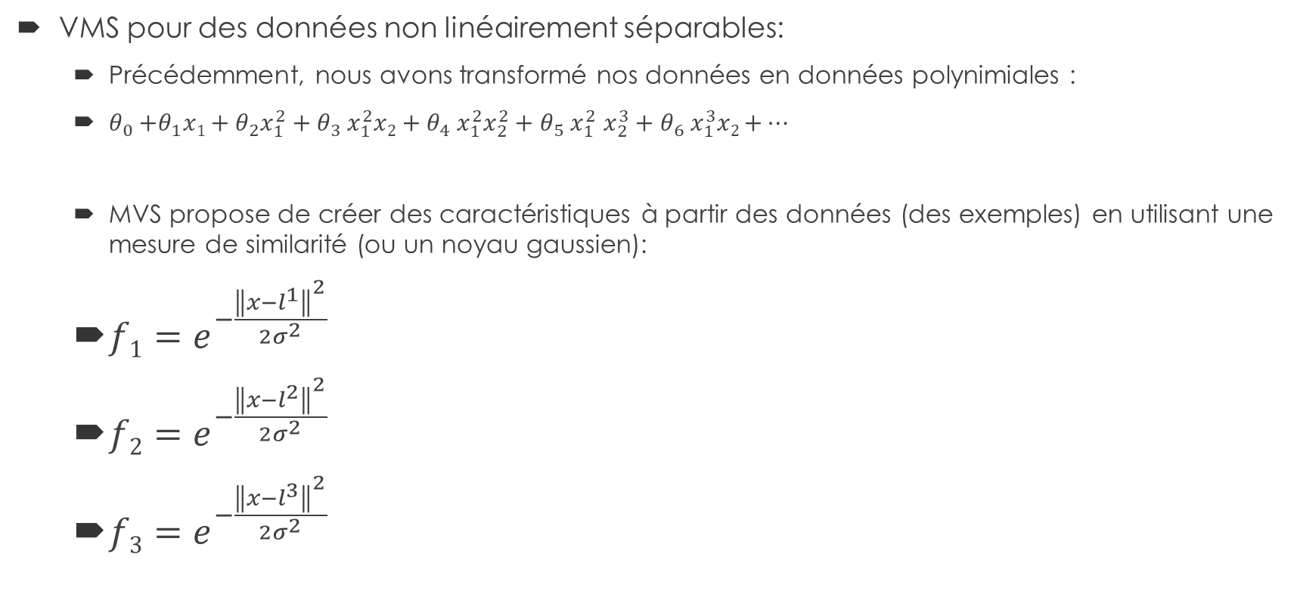
Apprentissage Automatique et Réseaux de Neurones
VMS pour des données non linéairement séparables:
Précédemment, nous avons transformé nos données en données polynimiales :
$θ_{0}{+θ_{1}x1+θ_{2}x_{1}^{2}{+ θ}_{3}x_{1}^{2}x2+θ}_{4}x_{1}^{2}x_{2}^{2}{+ θ}_{5}x_{1}^{2}$ $x_{2}^{3}{+ θ}_{6}x_{1}^{3}x2$ $+…$
MVS propose de créer des caractéristiques à partir des données (des exemples) en utilisant une mesure de similarité (ou un noyau gaussien):
$f1=e^{−\frac{{\left\|x−l^{1}\right\|}^{2}}{2σ^{2}}}$
$f2=e^{−\frac{{\left\|x−l^{2}\right\|}^{2}}{2σ^{2}}}$
$f3=e^{−\frac{{\left\|x−l^{3}\right\|}^{2}}{2σ^{2}}}$

Slide 11

Apprentissage Automatique et Réseaux de Neurones
VMS pour des données non linéairement séparables:
$\min_{θ}{C \sum_{\text{i}\text{=1 }}^{m}{ \left[{+y}^{\left(i\right)}\left({Coût}_{\text{1}}(\text{θ}\text{T}f^{\left(i\right)}\right)+\left(1− y^{\left(i\right)}\right)\left({Coût}_{\text{0}}(\text{θ}\text{T}f^{\left(i\right)}\right)\right]}\text{+ }\frac{1}{2} \sum_{\text{i}\text{=1 }}^{m}{θ_{j}^{2} }}{}$

Slide 12
Apprentissage Automatique et Réseaux de Neurones
Quand utiliser régression logistique, MVS, et RN?
n grand, m petit: utiliser régression logistique
n grand m moyen: utiliser MVS avec noyau gaussien
n petit m grand: utiliser régression logistique ou MVS après avoir créé de nouvelles caractéristiques
Utiliser RN dans tous les cas est bon.

